Slide 1


El método ZOOP… planificación basado en objetivos
Universidad para la Cooperación Internacional
Glauco Ulises Quesada, Ing. MAP , 2016

Slide 2
¿Qué es ZOPP?
Un modelo causa-efecto para la gestión de programas y proyectos de desarrollo, caracterizado por:
Identificación de problemas o las oportunidades basadas en métodos participativos,
Es un modelo de resolución de conflictos, pues enfoca su acción al acuerdo sobre resultados, beneficios e impactos.
Incluye consideraciones esenciales para facilitar el entendimiento de los involucrados : el encuentro de las mentes entregables del proyecto y fuerza mayor (supuestos)
(World Bank, s.f.)

Slide 3
Método ZOPP: planteamientos esenciales
Es un proceso ordenado de reflexión colectiva y consensuada de todos los involucrados, al respecto de la meta a lograr, la problemática que tiene que ser resuelta y las acciones a emprender y sus implicaciones de los términos empleados.
El ZOPP como metodología de planeación tiene ventajas comparativas en todas las situaciones donde es necesario armonizar e integrar intereses diversos, generar legitimación – transparencia y participación en las definiciones y ejecución.
No sustituye los diagnósticos especializados y diseños técnicos sino, más bien, los complementa e incluso los integra como su fundamentación.
(Comisión del Agua, 2000), (GTZ, 1999)

Slide 4
Características ZOPP
Favorece la PARTICIPACIÓN.
Facilita la percepción, de manera sencilla y directa de los objetivos del proyecto en distintos niveles.
Establece indicadores medibles y útiles para conformar un sistema de seguimiento.
Señala claramente las responsabilidades y permite anticipar contingencias para el logro de los resultados.
Identifica los actores principales, sus intereses y potencial.
Identifica los problemas que deben ser superados para alcanzar los objetivos propuestos
(Comisión del Agua, 2000)

Slide 5
Objetivos de aplicación de ZOPP
Lograr un entendimiento común de los problemas que deben ser resueltos para lograr la meta propuesta y de la interrelación que existe entre los problemas a resolver.
Mejorar la comunicación y establecer las bases de cooperación entre los participantes a través de la planeación conjunta.
Proporcionar una definición clara y realista de los medios para lograr el fin deseado y entonces crear una base de trabajo de compromiso para todos los involucrados.
Definir las áreas de responsabilidad de los involucrados en la realización de las acciones planteadas con los tiempos y costos asociados.
Establecer los indicadores para el seguimiento y evaluación del proyecto.

Slide 6
Componentes
Trabajo en equipo
Visualización
Cada paso de la planeación es documentado de manera tal que es claramente visible para todos los participantes, lo que facilita el consenso y la búsqueda de acuerdos en el grupo.
Moderación
El trabajo de planeación es moderado por personas que no necesariamente están involucradas con el proyecto.
La planeación se elabora por todos los participantes mediante el trabajo conjunto.

Slide 7
Consideraciones de factibilidad a verificar a lo largo del ciclo de vida del proyecto.
Relevancia :
¿Aborda el proyecto los problemas reales de los beneficiarios meta?
¿Aborda los problemas específicos de la sociedad en su conjunto?
?
Factibilidad:
¿Serán los objetivos del proyecto efectivamente alcanzados? Requiere una evaluación de la coherencia del proyecto, la lógica de intervención y los supuestos. Requiere establecer la capacidad de movilizar recursos y experiencia de la agencia ejecutora.
Sostenibilidad:
¿Continuarán los beneficios del proyecto fluyendo después que el proyecto haya terminado?

Slide 8
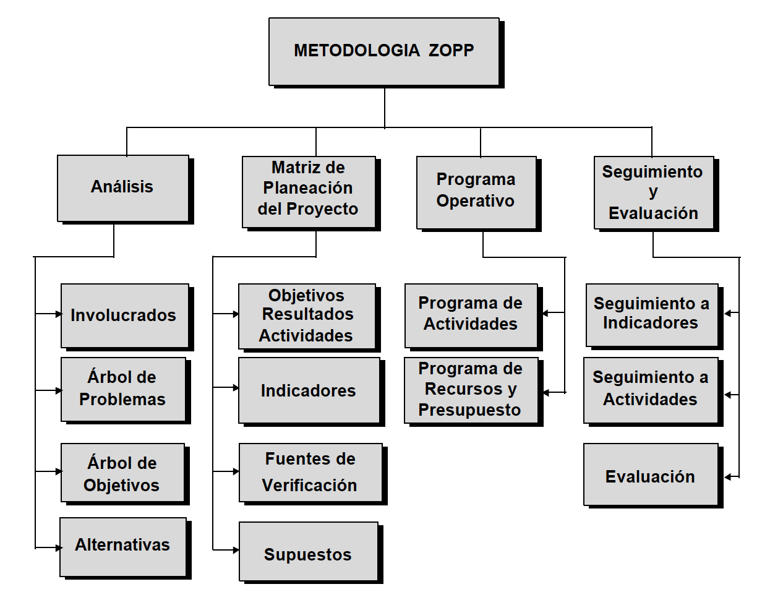
Proceso y componentes ZOPP
Alcance de este curso

Slide 9
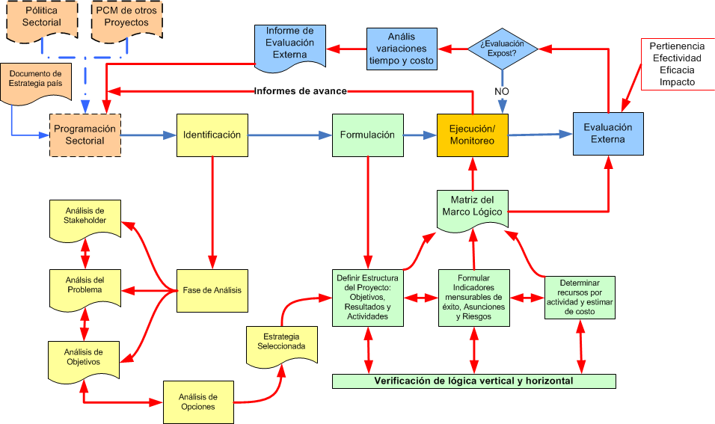
PCM: Etapas del proceso
(Quesada, 2006)

Slide 10
Los procesos de análisis y planeación
Marco Lógico
Árbol de problemas
Árbol de objetivos
Análisis de alternativas
Matriz de interesados

Slide 11
Los involucrados
Se analizan todas las personas, grupos y organizaciones involucrados directa e indirectamente con el proyecto, indicando sus características, fortalezas, debilidades, intereses y expectativas.
Registrar los grupos importantes, personas, instituciones relacionados con el proyecto o que se encuentran en su área de influencia.
Caracterizarlos y analizarlos (función o actividad, intereses, fortalezas, debilidades).
Identificar las implicaciones para el desarrollo del proyecto.

Slide 12
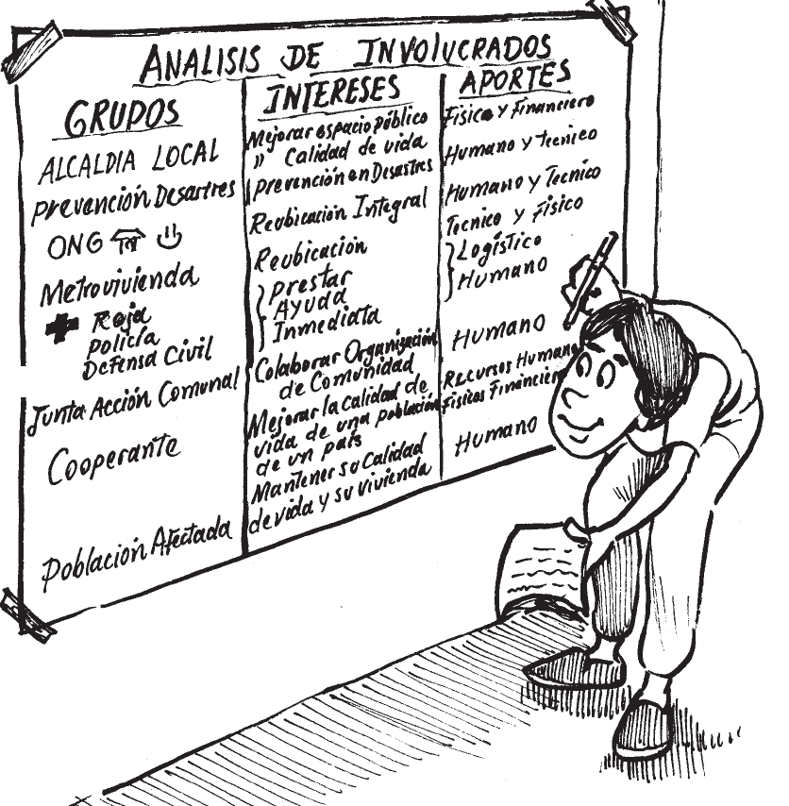
Análisis de Involucrados
1. Identificar el problema general de desarrollo o oportunidad a tratar;
Análisis de involucrados
2. Identificar todos aquellos grupos que tienen un importante interés en el proyecto (potenciales);
3. Investigue sus respectivos roles, intereses, poder relativo y capacidad de participación (fortalezas y debilidades);
4. Identificar el grado de cooperación o conflicto en las relaciones entre las partes interesadas,
5. Identificar recursos y capacidades potenciales
Notes:
Los pasos principales en el análisis de los interesados ​​son:
1. Identificar el problema general de desarrollo o oportunidad a tratar / en cuenta;
2. Identificar todos aquellos grupos que tienen un importante interés en el proyecto (potenciales);
3. Investigue sus respectivos roles, intereses diferentes, poder relativo y capacidad de participación (fortalezas y debilidades);
4. Identificar el grado de cooperación o conflicto en las relaciones entre las partes interesadas, y
5. Interpretar los resultados de los análisis y incorporar la información pertinente en el proyecto diseño para asegurarse de que (i) los recursos son
orientado de forma adecuada para cumplir con la equidad distributiva /objetivos y las necesidades de los grupos prioritarios,
(ii) la gestión y coordinación de los acuerdos son apropiados para promover la identificación de los interesadosy la participación, (iii) los conflictos de las partes interesadas
intereses son reconocidos y tratados explícitamente en proyecto de diseño.

Slide 13
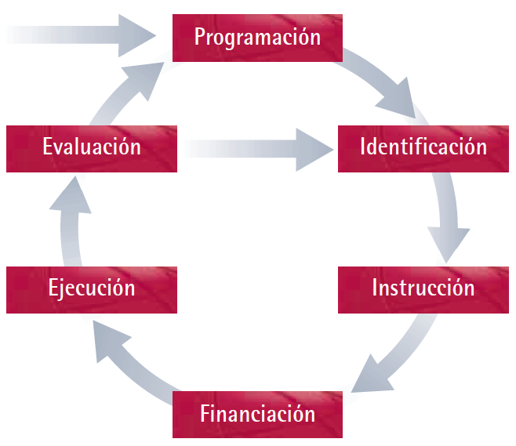
Participación de los stakeholders
Analizar el marco de referencia y acordar el abordaje
Analisis de los resultados y su impacto
diagnostico necesidades de grupos metas
Planeación para acordar el cronograma y el sistema de evaluación
Planeación para estrucutrar la solución preferida

Slide 14
Ejemplo Matriz de Involucrados (parcial)
Información básica | Interés y cómo les afecta al problema | Capacidad y motivación | Acciones posibles
Las familias de pescadores: 20, 000 familias de bajos ingresos, organizados en cooperativas informales, las mujeres participan activamente transformación y comercialización | Mantener y mejorar medios de subsistencia La contaminación está afectando el volumen y la calidad de la captura La salud de la familia está sufriendo, especialmente los niños y madres | Gran interés en medidas de control de la contaminación Débil influencia política. | Apoyar su capacidad para organizar y negociar • Implementar las medidas de control de la contaminación industrial • Identificar / formular alternativas ingresos para las mujeres y hombres
Residentes casas a la ribera del río. | --- | --- | ---

Slide 15
Árbol de problemas
Es un procedimiento para:
Identificar los problemas principales.
Definir el problema central.
Visualizar y analizar las causas y los efectos de los problemas.
Tener en cuenta que:
Los problemas se expresan como estados negativos.
Identificar problemas existentes (no los posibles, ficticios o futuros).
Un problema no es la ausencia de una solución sino un estado existente negativo.

Slide 16
Para elaborar el árbol de problemas:
Identificar los principales problemas en la situación que se analiza.
Formular en pocas palabras el problema central.
Anotar las causas esenciales y directas del problema central.
Anotar los efectos esenciales y directos del problema central.
Elaborar un esquema que muestre las relaciones de causa – efecto.

Slide 17
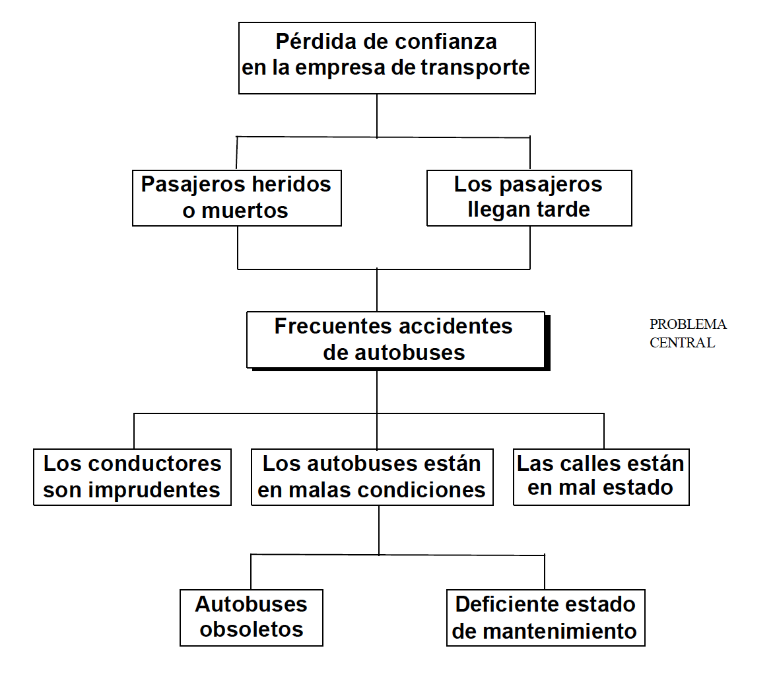
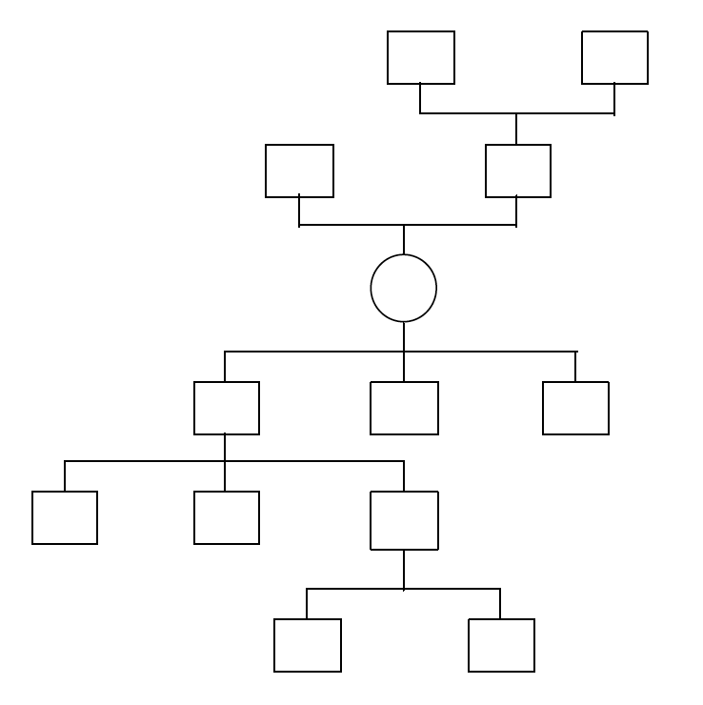
Árbol de problemas: Estructura
Efectos
Efectos
Problema principal
Problema principal
Causas
Causas

Slide 18
El Árbol de Objetivos
Las "situaciones negativas" del árbol de problemas son
convertidas en soluciones, expresadas como «logros positivos".
Reformular las situaciones negativas en situaciones positivas que son deseables y alcanzables realistamente. Por ejemplo, "la calidad del agua del río se ha deteriorado“ se convierte en “ calidad del agua del río
se ha mejorado. "
Si es necesario, revisar las declaraciones o agregar nuevos objetivos si éstos son pertinentes y necesarios para alcanzar el objetivo en el nivel superior.

Slide 19
Árbol de Objetivos
Es un procedimiento para:
Describir la situación deseada a la que se quiere llegar mediante la solución de problemas.
Transformar las relaciones causa - efecto en relaciones medios - fines.
Identificar posibles alternativas para el proyecto.
Los aspectos que merecen atención al reformular los problemas en objetivos son:
Las dificultades en la reformulación; en este caso retornar a la discusión del problema.
El control de la reformulación, para evitar expresiones que no tienen sentido o que pueden ser cuestionados por la ética.
Revisar si lo expresado en los objetivos es un requisito suficiente para alcanzar el objetivo inmediato superior

Slide 20
Para transformar el árbol de problemas en árbol de objetivos:
Reformular los problemas en forma de condiciones positivas, deseadas y realizables.
Si es necesario, modificar las formulaciones y añadir nuevos objetivos si éstos son relevantes y necesarios para alcanzar el objetivo propuesto con el nivel inmediato superior.
Eliminar objetivos que no sean efectivos o necesarios.

Slide 21
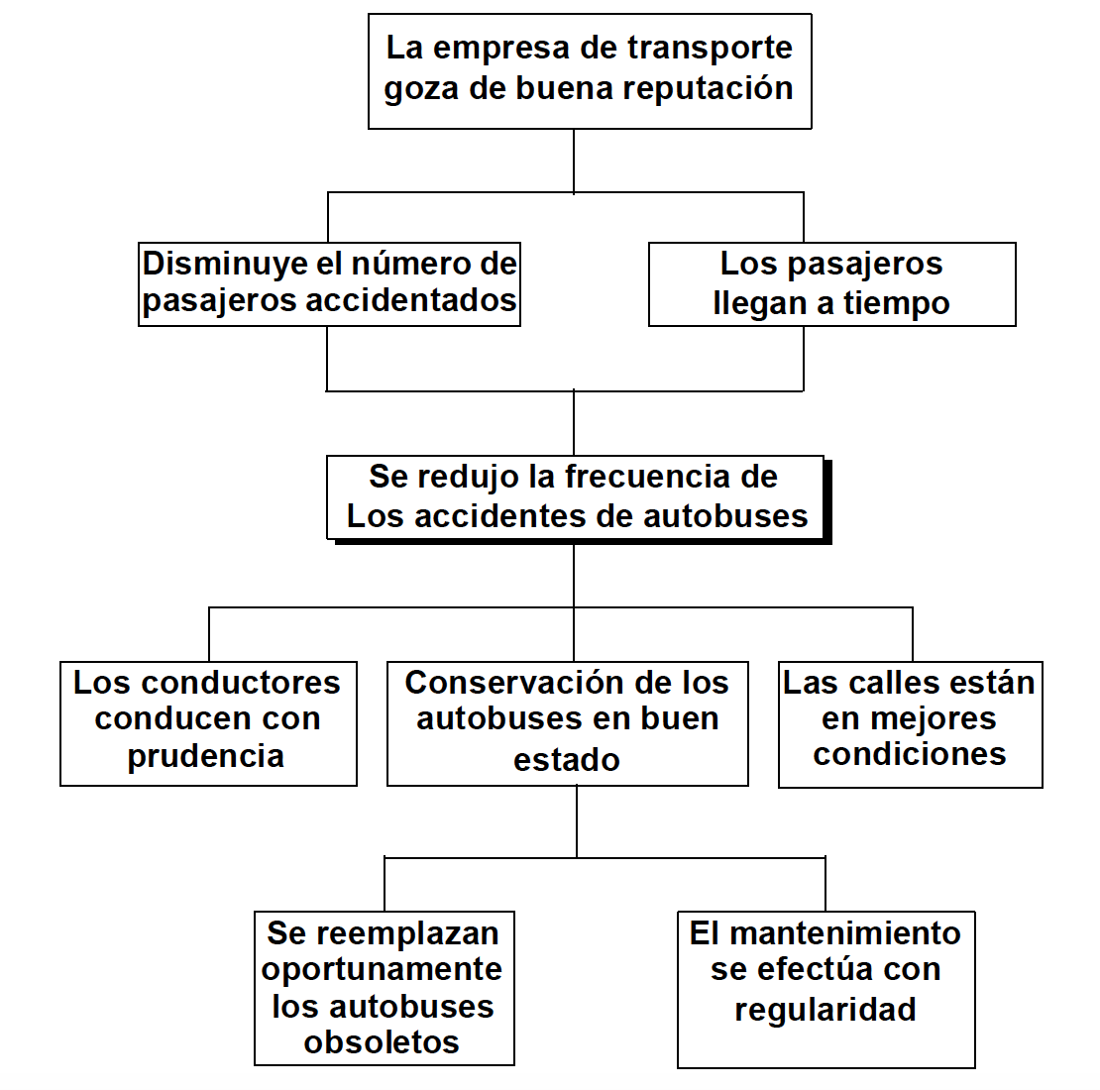
Él árbol de objetivos

Slide 22
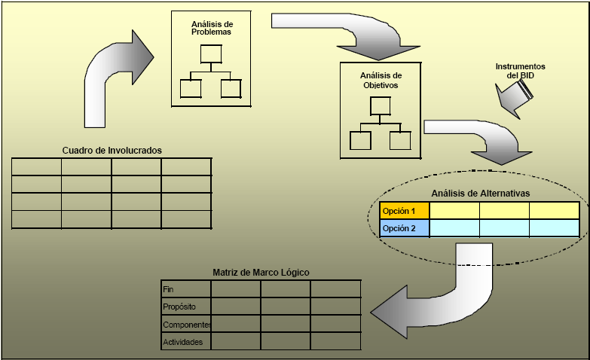
Análisis de Alternativas
Se identifican diferentes estrategias de alternativas(del Árbol de Objetivos), que si son ejecutadas, podrían contribuir a promover el cambio de la Situación Actual a la Situación Futura Deseada
Análisis de las estrategias implica decidir qué objetivos se incluirán en la intervención específica, qué objetivos se quedan fuera, y cual será el el propósito y los objetivos generales de operación.

Slide 23
Análisis de Alternativas
La selección de una o varias alternativas está directamente relacionada e influenciada por:
Los intereses de los beneficiarios
Los recursos financieros disponibles
Los resultados de los estudios económicos, financieros, sociales, ambientales, e institucionales.
Los mandatos de las potenciales entidades ejecutoras
(Velásquez, 2011)

Slide 24
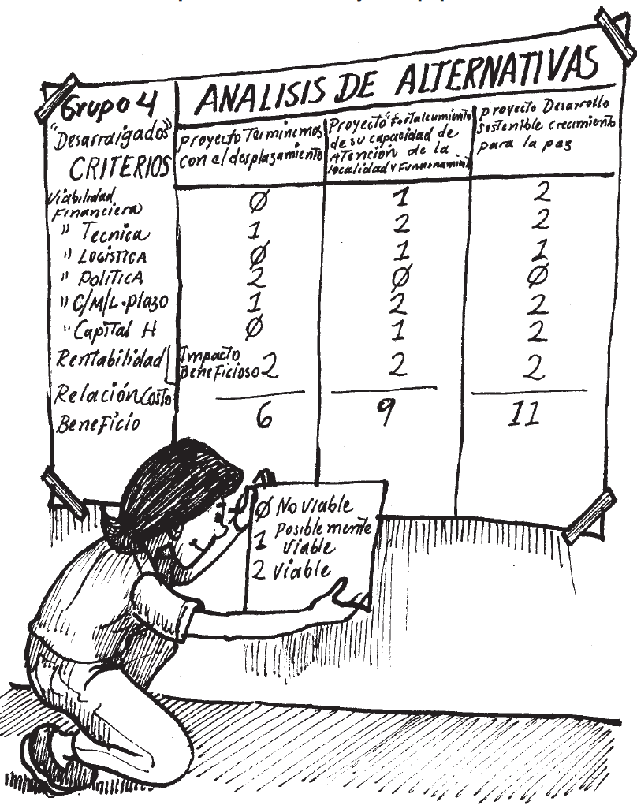
Tabla de análisis de alternativas
 | Criterio 1 (por ejemplo financiero) | Criterio 2 (por ejemplo Ambiental) | Criterio 3 (por ejemplo social)
Estrategia 1
Estrategia 2
Estrategia 3
(Velásquez, 2011)

Slide 25

Fase de planificación
El marco lógico es el producto de la fase de planificación. El proceso de construcción de la matriz supone la identificación y organización de sus elementos constituyentes:
  Los objetivos.
  Los resultados.
  Las actividades.
  Insumos y costes.
  Los factores externos
  Los indicadores y sus fuentes de verificación.
(Universidad de Antioquía, 2007), (European Commission, 2005)

Slide 26
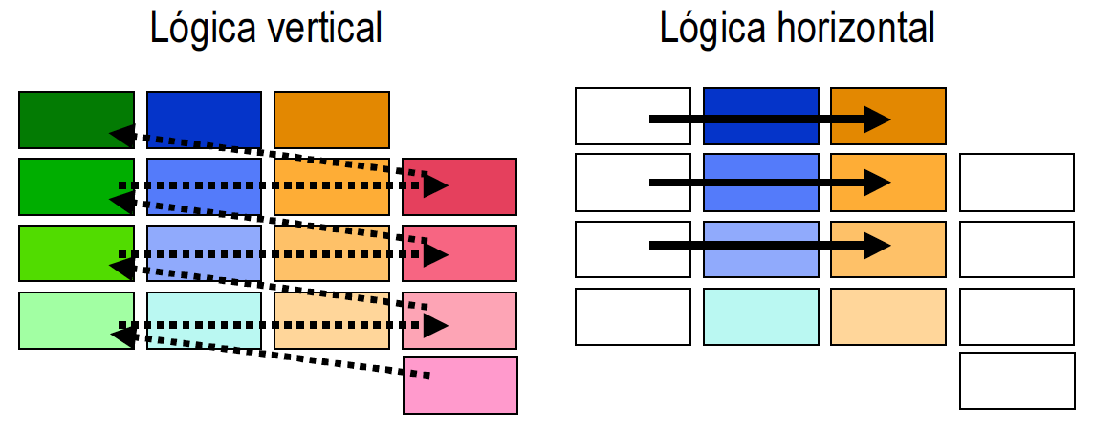
La lógica de intervención
La lógica vertical determina lo que el proyecto pretende realizar, aclara las relaciones de causalidad y especifica los supuestos/riesgos importantes que escapan a la gestión del proyecto.
La lógica horizontal se refiere a la medición de los efectos del proyecto, y de los recursos movilizados mediante la especificación de los indicadores claves, y de las fuentes donde se pueden encontrar los indicadores
(European Commission, 2005)

Slide 27
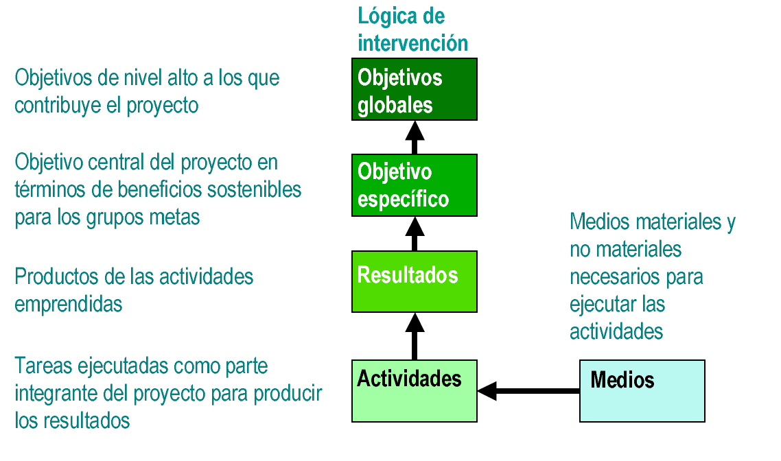
Nivel de objetivos lógica vertical
(European Commission, 2005)

Slide 28
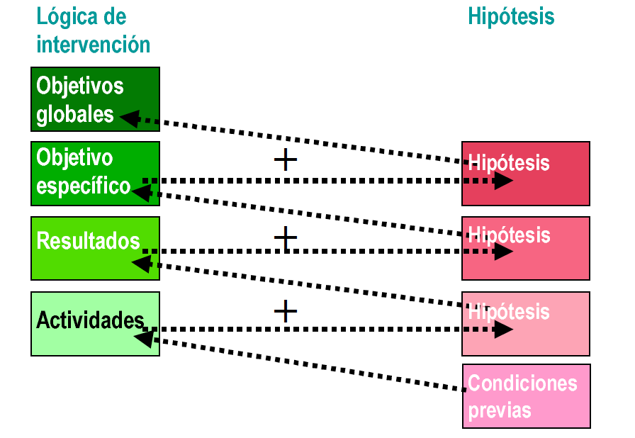
Lógica horizontal
Si se cumplen las condiciones previas, las actividades arrancarán;
Si se ejecutan las actividades y se concretizan las hipótesis en este nivel, se alcanzarán los resultados ;
Si se alcanzan los resultados y se concretizan las hipótesis en este nivel, se alcanzará el objetivo específico;
Si se alcanza el objetivo específico y se concretizan las hipótesis en este nivel, el proyecto contribuye a la realización de los objetivos globales.

Slide 29
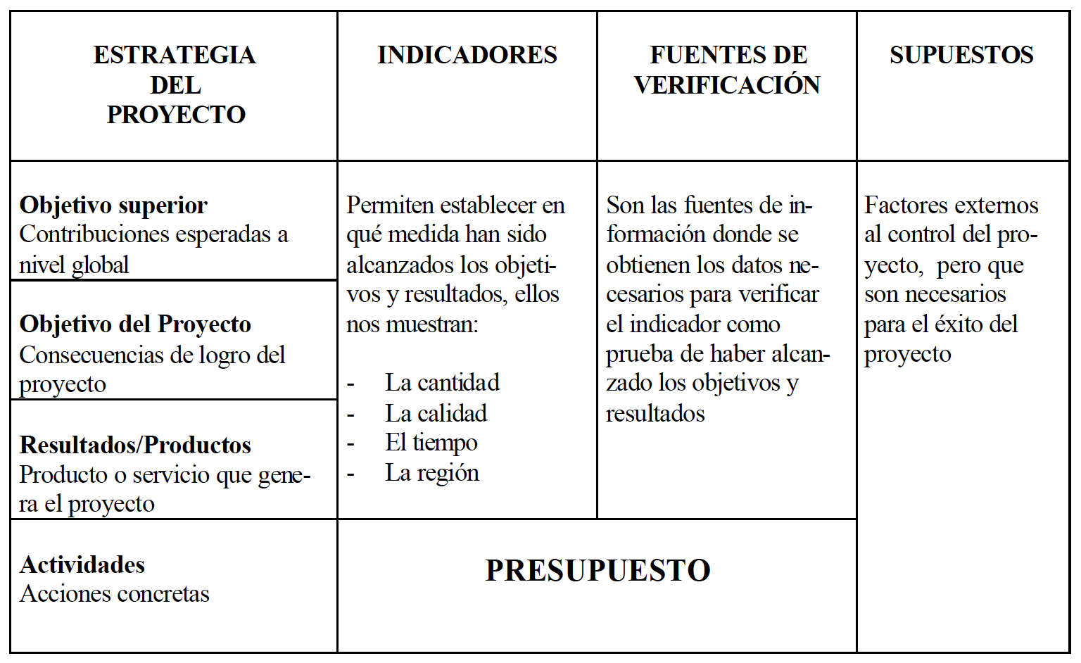
La matriz en conjunto
(Comisión de Agua, 2000)

Slide 30
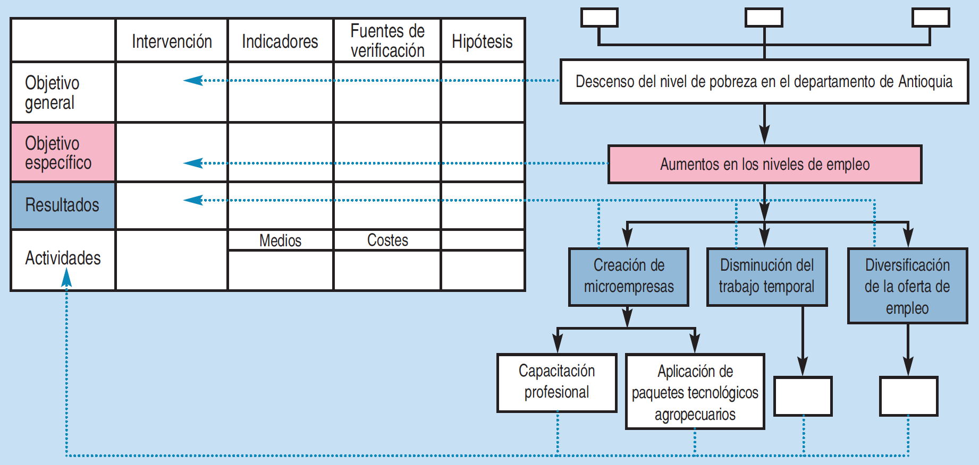
Traslado de la alternativa seleccionada a la matriz
(Universidad de Antioquía, 2007)

Slide 31
Factores de calidad (1 de 2)
1. Participación de los grupos meta
en qué medida los grupos metas y beneficiarios del proyecto / programa (incluyendo a mujeres y hombres) participan en su diseño y son implicados de modo que el proyecto obtenga su apoyo y sea sostenible una vez terminada la financiación de la CE.
2. Política de apoyo
la calidad de la política sectorial en vigor, y en qué medida el gobierno asociado demuestra su apoyo para la continuación de los servicios del proyecto más allá del período de la financiación por parte del / de los donante(s).
3. Tecnologías apropiadas
se trata de facilitar que las tecnologías utilizadas por el proyecto puedan seguir funcionando a largo plazo (p. ej. la disponibilidad de los repuestos, reglamentación suficiente en materia de seguridad, las capacidades locales de las mujeres y de los hombres en términos de funcionamiento y de mantenimiento).
4. Aspectos socioculturales
se intenta averiguar cómo el proyecto tendrá en cuenta las normas y actitudes socioculturales locales, y cuáles son las medidas establecidas para que los grupos metas puedan acceder de manera apropiada a los servicios y beneficios que se derivan del proyecto durante y después de su ejecución.

Slide 32
Factores de calidad (2 de 2)
5. Equidad entre mujeres y hombres
se intenta averiguar cómo el proyecto tendrá en cuenta las necesidades y los intereses específicos de las mujeres y de los hombres, cómo permitirá a las mujeres y a los hombres acceder de manera sostenible y equitativa a los servicios e infraestructuras establecidas por el proyecto, y cómo contribuirá a reducir las desigualdades entre mujeres y hombres a largo plazo.
6. Protección del medio ambiente
en qué medida el proyecto preserva o perjudica al medio ambiente, y por lo tanto, favorece u obstaculiza la realización de losbeneficios a largo plazo.
7. Capacidades institucionales y de gestión
la capacidad y el compromiso de los organismos encargados de la ejecución para ejecutar el proyecto / programa, y de seguir prestando los servicios más allá del período de la financiación por el /los donante(s).
8.- Sostenibilidad económica y financiera
la medida en la que las ventajas adicionales del proyecto / programa superan sus costes, y el proyecto representa una inversión sostenible a largo plazo.

Slide 33
Indicadores objetivamente verificables
Proporcionan la base para supervisar y evaluar el proyecto.
Definen metas que nos permiten conocer en que medida se cumplen los objetivos
Establecen una relación entre dos o más variables.
Pueden cubrir aspectos cualitativos o cuantitativos.
Entregan información cuantitativa.
Notes:
Los indicadores son fundamentales para una buena administración de la ejecución del proyecto y para la evaluación de sus resultados e impactos.Definen metas específicas que nos permiten conocer en que medida se cumplen los objetivos, en cuatro dimensiones: calidad, cantidad cronograma y costos. Además nos permiten analizar la eficacia de los resultados del proyecto y la eficiencia con que éste se ejecutó o se opera.
Para ello los indicadores establecen una relación entre dos o más variables. Por ejemplo, entre un incremento porcentual de los ingresos medios de una comunidad (primera variable), en un determinado periodo de tiempo (segunda variable), comparado con el incremento porcentual de los ingresos medios en el país (tercera variable).
Las variables pueden ser de tipo cuantitativo (medibles numéricamente) o cualitativo (expresadas en calificativos). Pero, para el cálculo de los indicadores, las variables de tipo cualitativo deben ser convertidas a una escala cuantitativa. Por ejemplo, la opinión de los alumnos acerca de los cursos de un programa de capacitación podría obtenerse al término de cada curso mediante una evaluación en que indiquen si el curso fue excelente, bueno, regular, malo o muy malo. Pero para el cálculo de un indicador basado en esta información será necesrio convertir esta información a una escala cuantitativa. Por ejemplo, podrá asignarse el valor “1” a muy malo, “2” a malo y así sucesivamente, para calcular luego el promedio de todas las opiniones. Así, los indicadores siempre nos entregaran información de tipo cuantitativo, lo cual tiene ventajas respecto a la objetividad del indicador.
Es recomendable que los indicadores se discutan y consensuen con los principales involucrados en el proyecto. Ello permite que los resultados de la supervisión y evaluación del proyecto, y las recomendaciones y acciones que surgan de dichos procesos, sean aceptadas con mayor facilidad por los involucrados.
Aunque con frecuencia pueden definirse muchos indicadores para cada uno de los niveles de objetivo de un proyecto, es recomendable utilizar el menor número a fin de concentrar los esfuerzos y la atención en unos pocos indicadores relevantes. Un excesivo número de indicadores requiere de mucho esfuerzo para recopilar la información necesaria y calcularlos, distrayendo así la atención del equipo de los objetivos del proyecto.
En algunos proyectos, puede ser difícil definir indicadores apropiados. En tales casos es recomendable recurrir a indicadores indirectos (“proxy”). Ante la imposibilidad de medir lo que efectivamente nos interesa, medimos otra variable que tenga una relación lo más directa posible con el fenómeno de interés. Por ejemplo, puede ser muy difícil determinar el nivel real de ingresos de una comunidad por la tendencia usual a subdeclararlos, pero podemos observar sus condiciones de vida (vivienda, electrodomésticos, etc.) de allí inferir si los ingresos han mejorado.

Slide 34
Características de un buen indicador
Específico
SMART
Medible objetivamente
Realizable a un costo razonable
Pertinente con respecto al objetivo implicado
Con una indicación de tiempo
Notes:
Un buen indicador debe poseer las siguientes características;
Ser objetivo, lo cual quiere decir que debe ser independiente de nuestro modo de pensar y sentir. Nuestro punto de vista y nuestras emociones no deben influir en el indicar en forma alguna. Por ejemplo utilizar como indicador del logro de un objetivo el valor promedio de un puntaje asignado por los miembros del equipo del proyecto no sería para nada objetivo. Si lo sería un indicador tal como “Incremento mensual en el número de capacitados”.
Ser medible objetivamente, es decir, tampoco debe influir en la medición del indicador nuestro modo de pensar y nuestros sentimientos. Por ejemplo, basar un indicador en los resultados de una encuesta aplicada a un grupo seleccionado “a dedo” por un integrante del equipo del proyecto sería incorrecto. Para que la medición fuese objetiva la encuesta deberái aplicarse a un grupo seleccionado en forma aleatoria.
Ser relevante, lo que exige que el indicador mida un aspecto importante del logro del objetivo. De nada sirve un buen indicador (que cumpla con las demás condiciones aquí discutidas), si lo que mide no es importante respecto al objetivo. Por ejemplo, si se quisiera medir la eficiencia con que se realiza el armado de una “mediagua”, el indicador “Número de clavos clavados versus número de clavos que se doblaron” no sería para nada relevante.
Ser específico, característica que requiere que el indicador mida efectivamente lo que se quiere medir. Por ejemplo, un indicador definido como “Incremento porcentual anual en el nivel medio de ingreso de la comunidad beneficiada por el proyecto” no sería específico, ya que el incremento de los ingresos podría deberse también a factores externos al proyecto. Un indicador específico podría ser “Diferencia en el incremento porcentual anual de los ingresos medios de los beneficiados por el proyecto respecto de los no beneficiados”.
Ser práctico y económico, lo cual requiere que la obtención y el procesamiento de la información para el cálculo del indicador requieran poco trabajo y sean de bajo costo. Por ejemplo, indicador cuyo cálculo requiera hacer extensivas encuestas y la contratación de un econometrista para analizar los resultados no sería práctico ni económico.
Debe estar siempre asociado a un plazo, es decir, debe especificarse el período de tiempo para el cual se calculará el indicador (mensual, anual, bi-anual, a los cuatro años de iniciado el proyecto, etc.).

Slide 35
Criterios de selección de un buen indicador
Claridad: el indicador deberá ser preciso e inequívoco;
Relevancia: el indicador deberá reflejar una dimensión importante del logro del objetivo;
Economía: la información necesaria para generar el indicador deberá estar disponible a un costo razonable;
Monitoreable: el indicador debe poder sujetarse a una verificación independiente;
Adecuado: el indicador deberá aportar una base suficiente para evaluar el desempeño, y
Aporte marginal: en el caso de que exista más de un indicador para medir el desempeño en determinado nivel de objetivo, el indicador debe proveer información adicional en comparación con los otros indicadores propuestos.
Notes:
Un buen indicador debe poseer las siguientes características;
Ser objetivo, lo cual quiere decir que debe ser independiente de nuestro modo de pensar y sentir. Nuestro punto de vista y nuestras emociones no deben influir en el indicar en forma alguna. Por ejemplo utilizar como indicador del logro de un objetivo el valor promedio de un puntaje asignado por los miembros del equipo del proyecto no sería para nada objetivo. Si lo sería un indicador tal como “Incremento mensual en el número de capacitados”.
Ser medible objetivamente, es decir, tampoco debe influir en la medición del indicador nuestro modo de pensar y nuestros sentimientos. Por ejemplo, basar un indicador en los resultados de una encuesta aplicada a un grupo seleccionado “a dedo” por un integrante del equipo del proyecto sería incorrecto. Para que la medición fuese objetiva la encuesta deberái aplicarse a un grupo seleccionado en forma aleatoria.
Ser relevante, lo que exige que el indicador mida un aspecto importante del logro del objetivo. De nada sirve un buen indicador (que cumpla con las demás condiciones aquí discutidas), si lo que mide no es importante respecto al objetivo. Por ejemplo, si se quisiera medir la eficiencia con que se realiza el armado de una “mediagua”, el indicador “Número de clavos clavados versus número de clavos que se doblaron” no sería para nada relevante.
Ser específico, característica que requiere que el indicador mida efectivamente lo que se quiere medir. Por ejemplo, un indicador definido como “Incremento porcentual anual en el nivel medio de ingreso de la comunidad beneficiada por el proyecto” no sería específico, ya que el incremento de los ingresos podría deberse también a factores externos al proyecto. Un indicador específico podría ser “Diferencia en el incremento porcentual anual de los ingresos medios de los beneficiados por el proyecto respecto de los no beneficiados”.
Ser práctico y económico, lo cual requiere que la obtención y el procesamiento de la información para el cálculo del indicador requieran poco trabajo y sean de bajo costo. Por ejemplo, indicador cuyo cálculo requiera hacer extensivas encuestas y la contratación de un econometrista para analizar los resultados no sería práctico ni económico.
Debe estar siempre asociado a un plazo, es decir, debe especificarse el período de tiempo para el cual se calculará el indicador (mensual, anual, bi-anual, a los cuatro años de iniciado el proyecto, etc.).

Slide 36
Tipo de indicadores
Según el tipo de información que entregan se distinguen indicadores de:
Eficacia:
  Miden el nivel de cumplimiento de los objetivos
  Ej. Variación porcentual en el número de usuarios que consultan datos hidrológicos por año y por tipo de información solicitada.
  Ej. Porcentaje de la red vial que preserva su nivel de servicio de diseño (o cercano)
Eficiencia:
  Relacionan productos con costos o recursos
  Ej. Costo medio anual por dato hidrometeorológico
  Ej. Costo total por Km. de camino conservado
  Ej. Número de pacientes atendidos por médico
Notes:
Según el aspecto del logro de los objetivos que miden, se distinguen los siguientes tipos de indicadores:
Indicadores de eficacia, que apuntan a medir el nivel de cumplimiento de los objetivos, como por ejemplo: “Incremento porcentual en la cobertura de atención de salud en la localidad a los dos años de concluido el proyecto”
Indicadores de eficiencia, los cuales buscan medir que tan bien se han utilizado los recursos en la producción de los resultados. Para ello establecen una relación entre los productos o servicios generados por el proyecto y el costo incurrido o los insumos utilizados. Por ejemplo, un indicador de eficiencia sería: “Costo promedio por persona capacitada por mes”.
Indicadores de calidad, que buscan evaluar atributos de los bienes o servicios producidos por el proyecto respecto a normas o referencias externas. Suelen ser los más dificiles de definir y de medir, pero son de suma importancia para una buena gestión de los proyectos y para la evaluación de resultados. Por ejemplo, en un proyecto frutícola un indicador de calidad podría ser: Porcentaje de la fruta cosechada en una temporada que califica para exportación (calibre, color, etc).
Indicadores de costo, que relacionan el costo programado con el incurrido en las actividades del proyecto (presupuestado versus real). Por ejemplo, “Costo efectivo de cada curso / costo presupuestado”

Slide 37
Tipo de indicadores
Según el tipo de información que entregan se distinguen indicadores de:
Calidad:
  Evalúan atributos respecto a normas, referencias externas o satisfacción de los beneficiarios (usuarios)
  Ej. Confiabilidad de los pronósticos hidrometereológicos
  Ej. Porcentaje de pacientes atendidos que se declaran satisfechos con la atención recibida
Economía:
  Reflejan capacidad para generar y movilizar recursos financieros
  Ej. Porcentaje de ejecución del presupuesto asignado
  Ej. Porcentaje de recuperación de créditos
Notes:
Según el aspecto del logro de los objetivos que miden, se distinguen los siguientes tipos de indicadores:
Indicadores de eficacia, que apuntan a medir el nivel de cumplimiento de los objetivos, como por ejemplo: “Incremento porcentual en la cobertura de atención de salud en la localidad a los dos años de concluido el proyecto”
Indicadores de eficiencia, los cuales buscan medir que tan bien se han utilizado los recursos en la producción de los resultados. Para ello establecen una relación entre los productos o servicios generados por el proyecto y el costo incurrido o los insumos utilizados. Por ejemplo, un indicador de eficiencia sería: “Costo promedio por persona capacitada por mes”.
Indicadores de calidad, que buscan evaluar atributos de los bienes o servicios producidos por el proyecto respecto a normas o referencias externas. Suelen ser los más dificiles de definir y de medir, pero son de suma importancia para una buena gestión de los proyectos y para la evaluación de resultados. Por ejemplo, en un proyecto frutícola un indicador de calidad podría ser: Porcentaje de la fruta cosechada en una temporada que califica para exportación (calibre, color, etc).
Indicadores de costo, que relacionan el costo programado con el incurrido en las actividades del proyecto (presupuestado versus real). Por ejemplo, “Costo efectivo de cada curso / costo presupuestado”

Slide 38
Indicadores para actividades
Indicadores de costo
  Relacionan costos (presupuestado / real)
  Ej. Desviación porcentual del costo del equipamiento
Indicadores de cronograma
  Miden el nivel de cumplimiento de los plazos programados
  Ej. Número de días de atraso en la actividad
  Ej. Plazo de ejecución programado / efectivo
Indicadores de cantidad (eficacia)
  Miden el nivel de cumplimiento respecto a la cantidad programada de productos o servicios a generar.
  Ej. Porcentaje de personas capacitadas respecto a las programadas
Indicadores de calidad
  Miden el cumplimiento de las especificaciones
  Porcentaje de participantes que demuestran comprensión de la técnica
Notes:
Indicadores de cronograma, que miden el nivel de cumplimiento de los plazos programados para la ejecución de actividades o para la generación de los componentes. Por ejemplo, un indicador de este tipo sería: “Porcentaje de actividades cuyo plazo de ejecución superó el programado”. Otro podría ser: “Número promedio de días de atraso por actividad”.
Indicadores de cantidad, los cuales miden el nivel de cumplimientoen respecto a la cantidad programada de productos o servicios a generar. Por ejemplo: “Porcentaje de personas capacitadas respecto a las programadas por mes”.
No siempre los indicadores se limitarán a medir uno sólo de los aspectos señalados. En muchos casos es posible definir indicadores que combinan dos o más dimensiones, los cuales tienen la virtud de resumir en un solo número una mayor cantidad de información respecto a la marcha del proyecto y sus resultados. Por ejemplo, es frecuente el uso a nivel de Fin y de Propósito de indicadores que combinan calidad, cantidad y tiempo, tal como: “Número de capacitados (cantidad) por mes (tiempo) que aprueban el examen de conductor profesional (calidad)”.

Slide 39
Principales cambios en el marco lógico para alinear con metodologías de Gestión por Resultados generalmente aceptadas.
La caja de “indicadores objetivamente verificables” se divide en tres: Indicador, línea de base y meta.
La columna “medios de verificación” se titula “Fuente”
Los supuestos se presentan a nivel de objetivo y propósito
Los riesgos son mostrados en el nivel de resultados y de actividades solamente.
(DFID,2011)

Slide 40
Elementos clave de PCM orientado a resultados
Identificación de objetivos claros y medibles (resultados), ayudados por los marcos lógicos.
Indicadores para medir el progreso hacia cada objetivo.
Establecimiento de metas explícitas para cada indicador, que se utiliza para juzgar el desempeño.
Desarrollo de sistemas de monitoreo de rendimiento para recopilar periódicamente datos sobre los resultados reales.
Revisar, analizar e informar los resultados reales vis-à-vis los objetivos.
Integrar las evaluaciones para proporcionar información complementaria sobre el rendimiento no se dispone fácilmente de los sistemas de control de los rendimientos.
Uso de la información de rendimiento para la rendición de cuentas de la gestión interna, el aprendizaje y la toma de decisiones los procesos, así como para los informes de desempeño externo a las partes interesadas y socios. (SIDA, 2005)
Notes:
The first three phases generally relate to a results-oriented planning approach, sometimes referred toas strategic planning . The first five steps, together, are usually included in the concept of performancemeasurement. All seven phases combined are essential to an effective results based managementsystem .

Slide 41
Bibliografía
European Commission (2004). Project cycle management guidelines. Brussels. Disponible en internet en http://ec.europa.eu/europeaid/infopoint/publications/europeaid/49a_en.htm
European Commission (2005). ECHO Manual: Project Management Cycle. Brussels.
Quesada, G. (2006). Metodología Integrada de PMI (Project Management Institute) y el PCM (Project Cycle Management) en la Dirección de Proyectos de Asistencia Humanitaria. Proyecto Final de Graduación. Facultad de Administración de Proyectos, UCI. San José.
World Bank (s.f). Th logframe handbook. Washington.
Velásquez (2011). Análisis de alternativas [diapositivas de PowerPoint]. San José.
Universidad de Antioquía (2007). Guía para la gestión de proyectos de desarrollo. El Salvador: Equipo Maíz.
Comisión del Agua (2000). Planeación de proyectos orientada a objetivos: el método ZOOP.
GTZ (1996). Gestión del Ciclo del Proyecto (PCM) y planificación de proyectos orientada a objetivos (ZOPP).

